Slide 1
WEB
Dingo Lin
2018/1/26

Slide 2
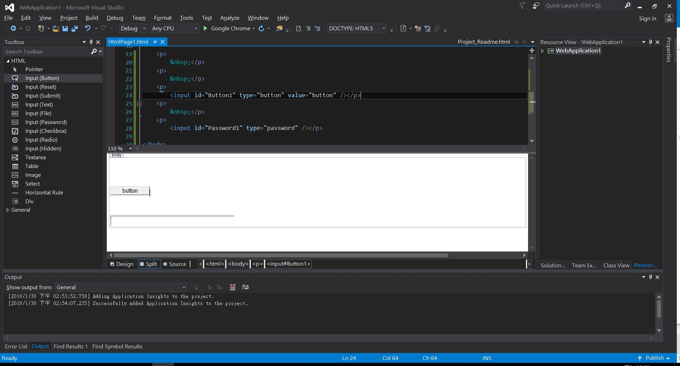
Visual Studio
Notes:
功能陽春

Slide 3
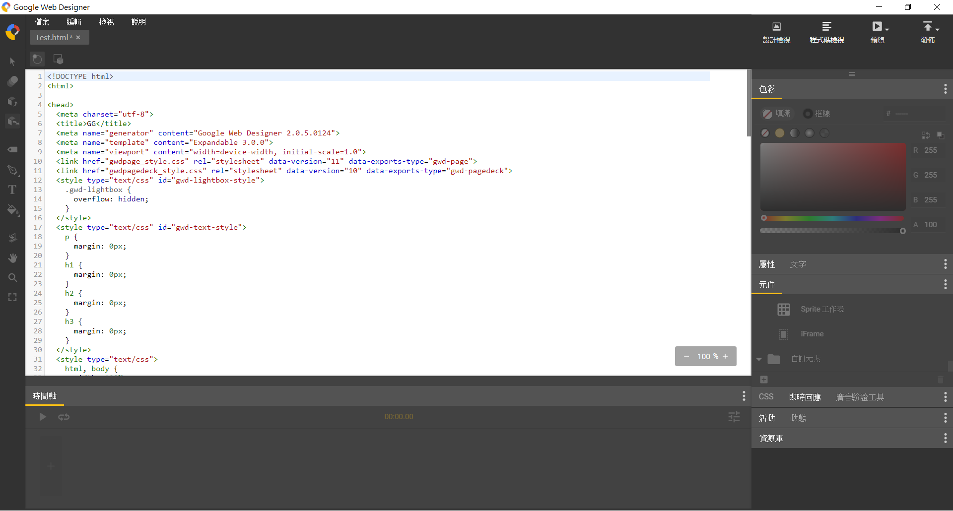
Google Web Designer
Notes:
細部調整較少，免費，可做動畫
https://www.youtube.com/watch?v=mjMFp7pCUxg
https://www.youtube.com/watch?v=36mitS3tpIo

Slide 4
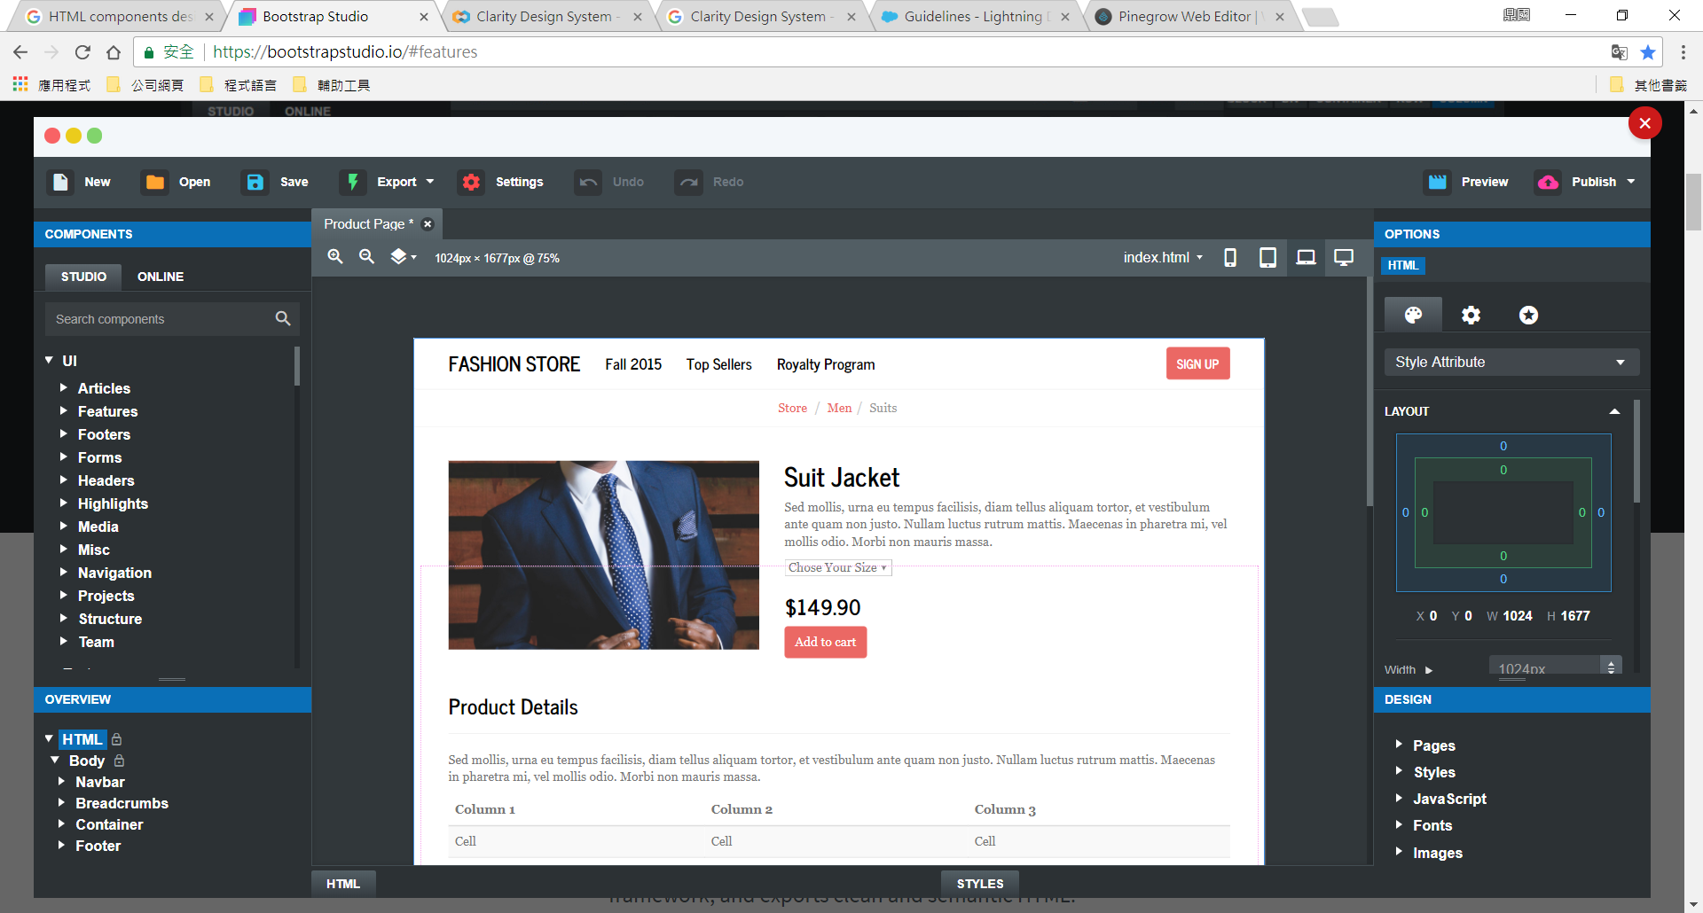
Bootstrap studio
Notes:
有網頁版demo，需要付費才能download，也可以細部調整但樣板少很多
https://www.youtube.com/watch?v=10SwsoYNkVc

Slide 5
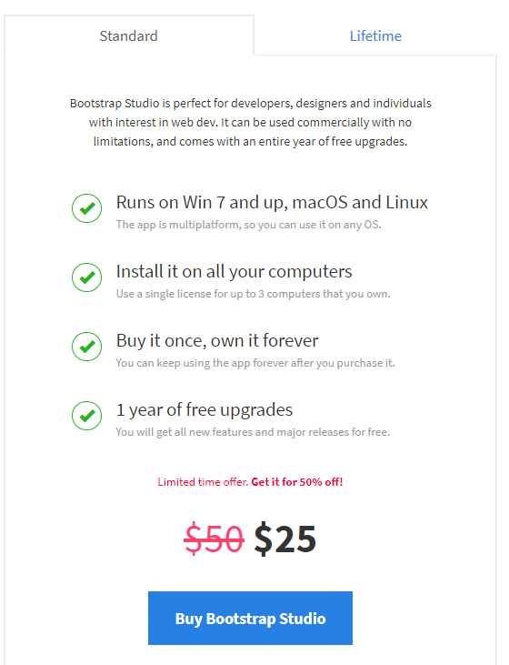
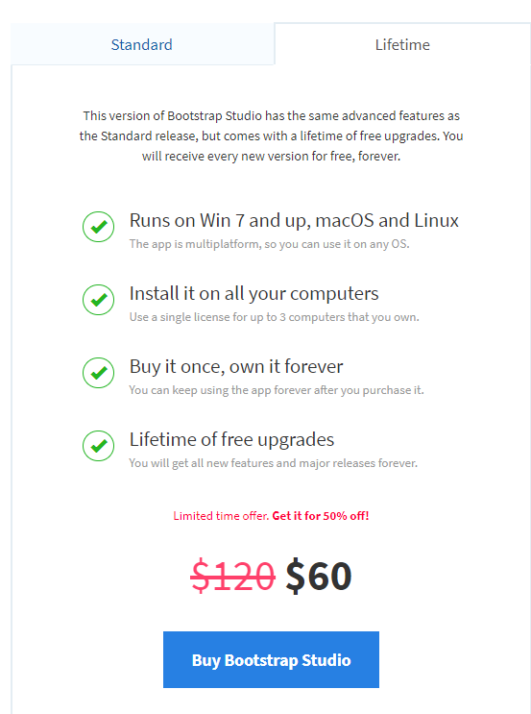
Bootstrap studio

Slide 6
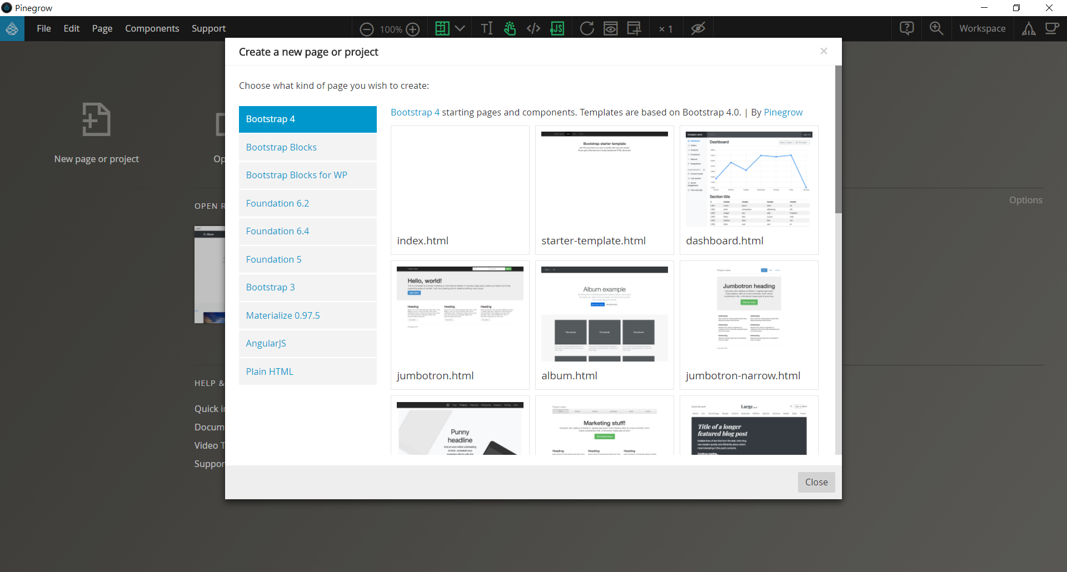
Pinegrew
Notes:
這個包含有Bootstrap 的樣板，功能細部調整多樣化，試用七天
https://www.youtube.com/watch?v=Rw6tXIeo2JU&index=1&list=PL60qr_Qa719jlejawIqcqIEEKnkVxjQfF
現有component多
Save as 後會整個輸出

Slide 7
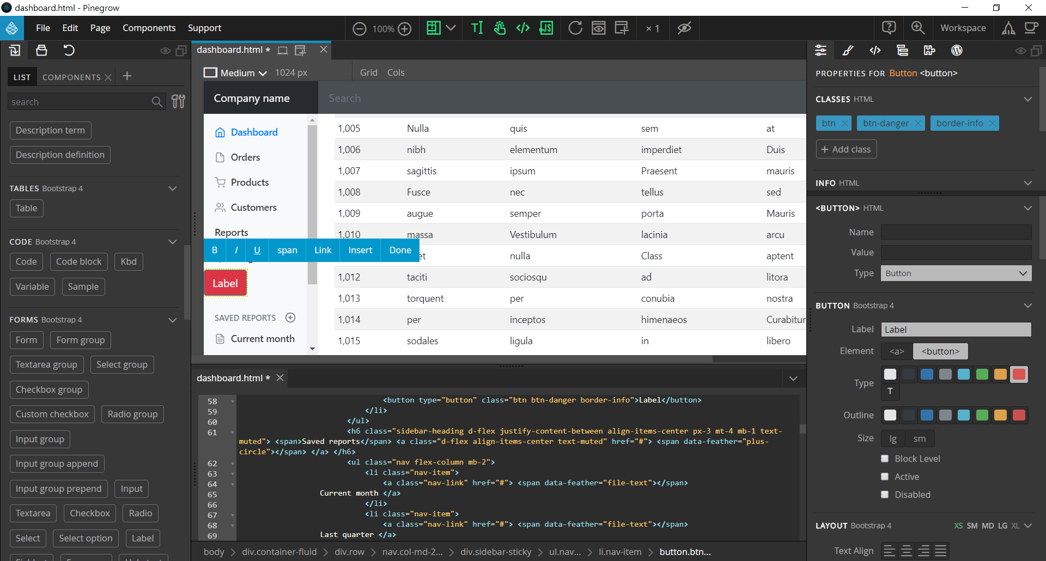
Pinegrew
Notes:
現有component多

Slide 8
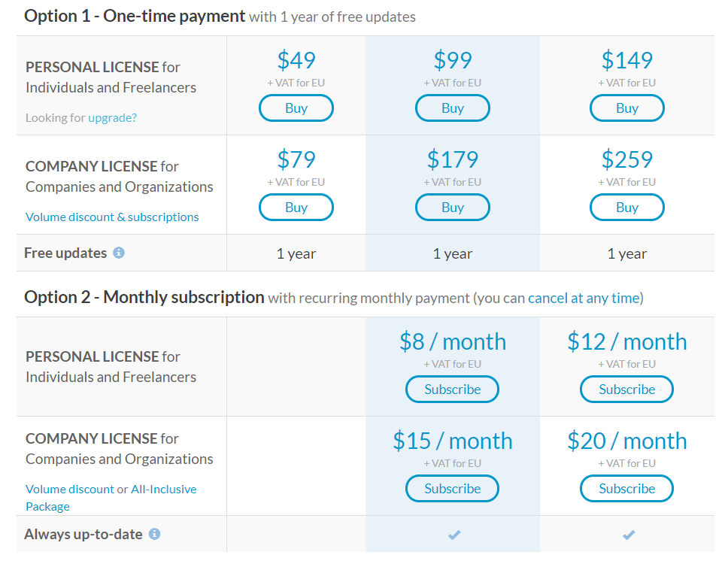
Pinegrew

Slide 9
Menu
Menus
M1(店家)
Food1
Video
Picture
Price
Food2
Food3
Info(店家電話以及營業時間)
M2(店家)
…

Slide 10
儲蓄
Money
Dingo
剩餘金額
交易金額列表
第一筆
日期
金額增減
儲值的supervisor

Slide 11
Order(當天)
Order
Date
OrderList
Dingo
Food1
數量
數量*單價
Calvin
…

Slide 12
Order History
Order History
Dingo
Order1
Food1
Food2
Info(日期)
Order2
…
Calvin
Order1
…

Slide 13
HTML 頁面
首頁
個人
個人點餐(目前儲值金額，餘額不足則不能點餐到下個頁面)
個人點完餐的清單(可以刪除、總價)，管理員要可以看所有人點完的狀況
個人所有的交易紀錄/單日的點餐/某日點餐、個人資料修改維護(餘額)
有權限的人控制儲值操作頁面
所有人點餐的列表
儲值
建立新菜單(base on PC)細部操作
決定菜單
打電話
指定下位訂餐人
Admin
在DB內加入個
User
Name
Supervisor(1/0)
1.點餐項目
2.
3…
pre
Next

Slide 14
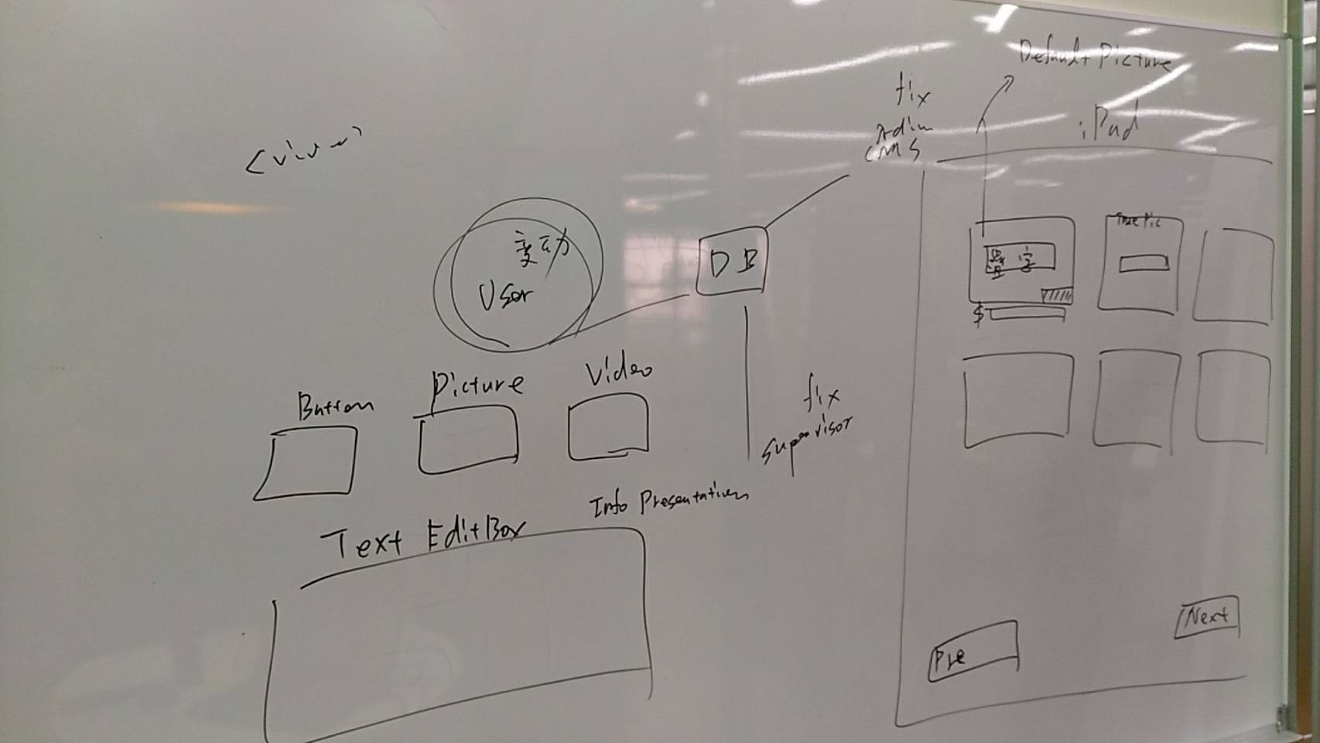

Slide 15
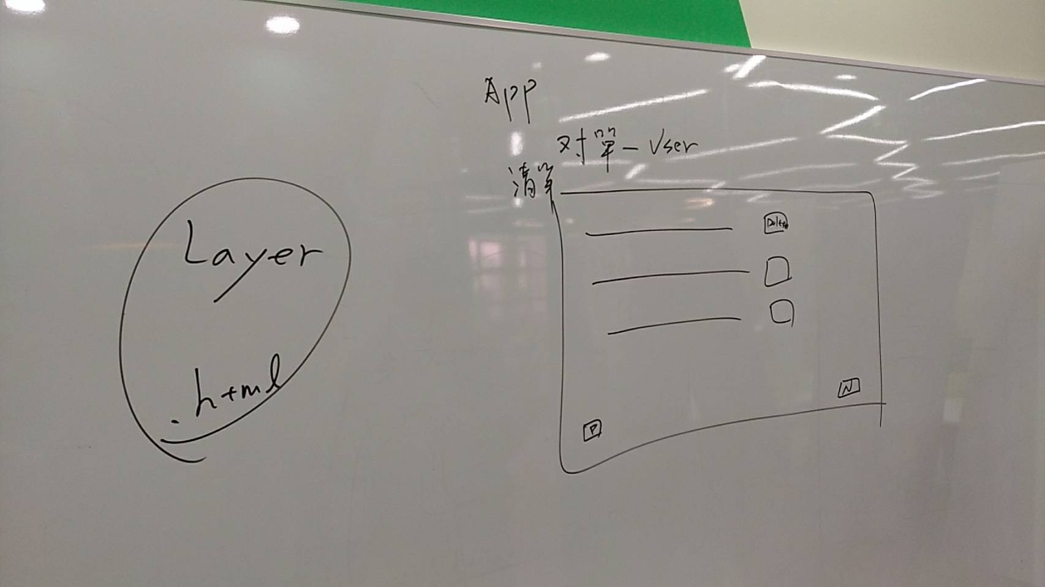

Slide 16
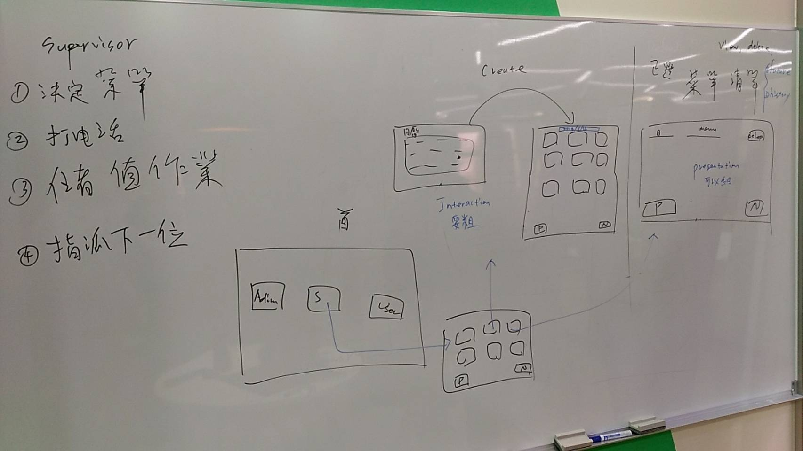

Slide 17
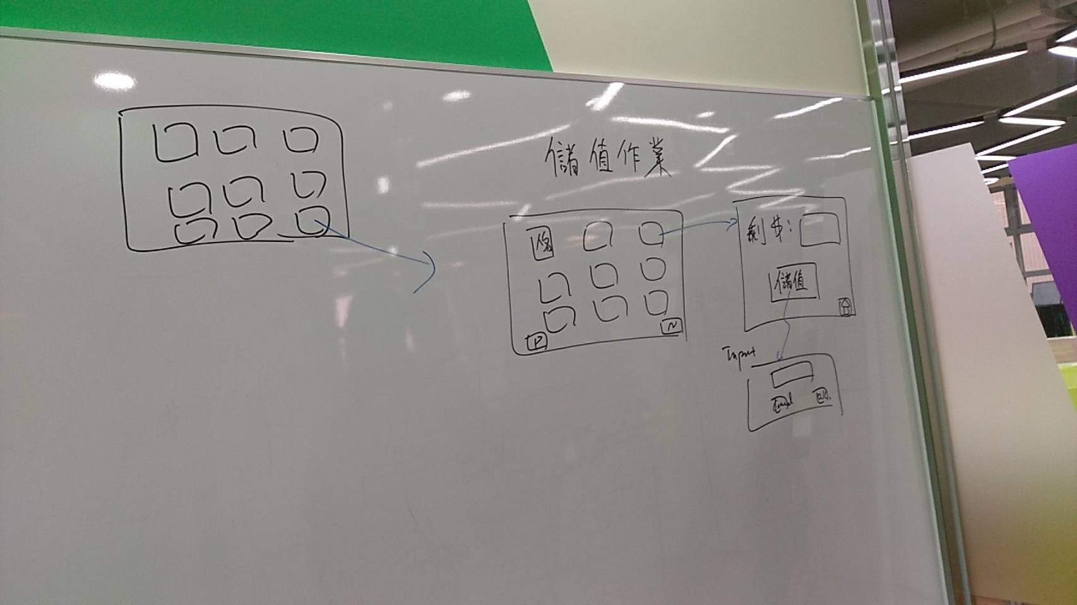

Slide 18
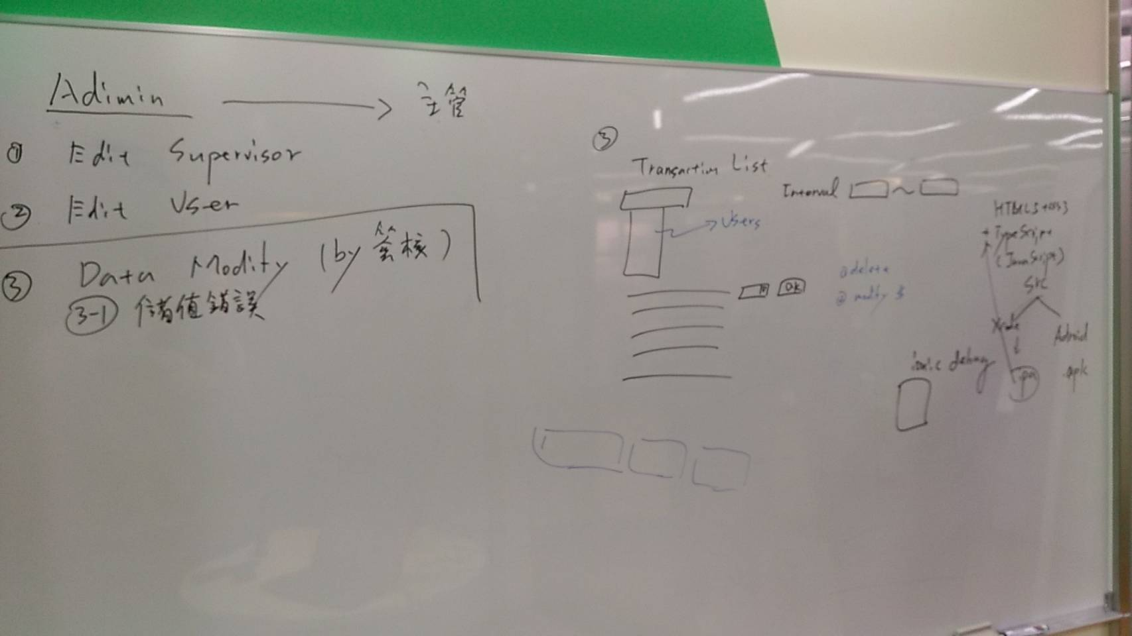

Slide 19
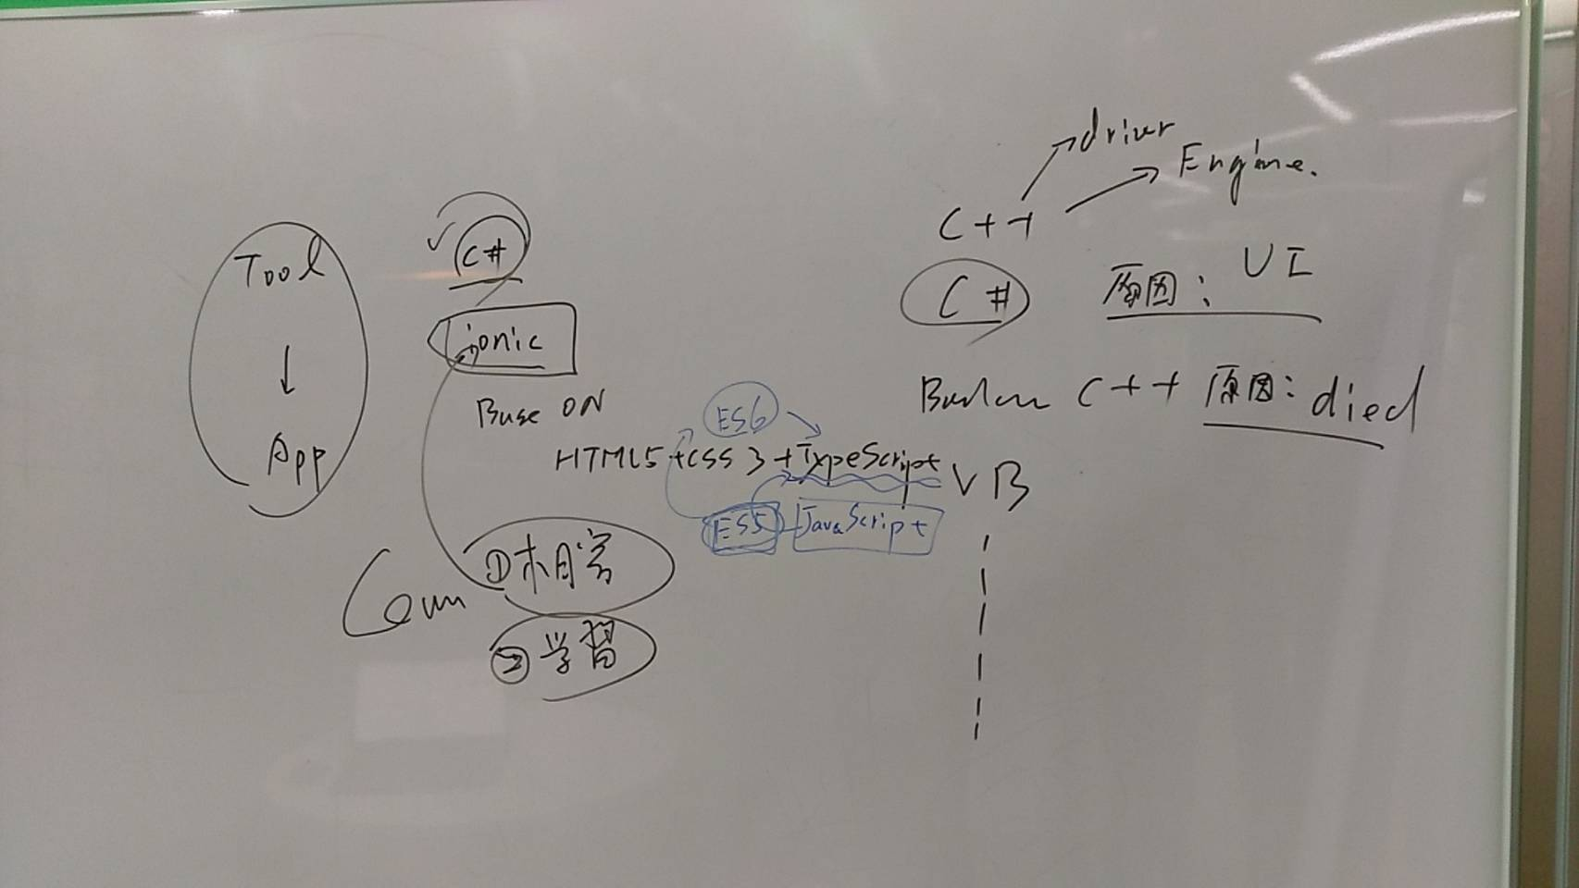
Notes:
Ionic 是用HTML5+CSS3在做，所以會相容HTML5+CSS3+TypeScript。

Slide 20
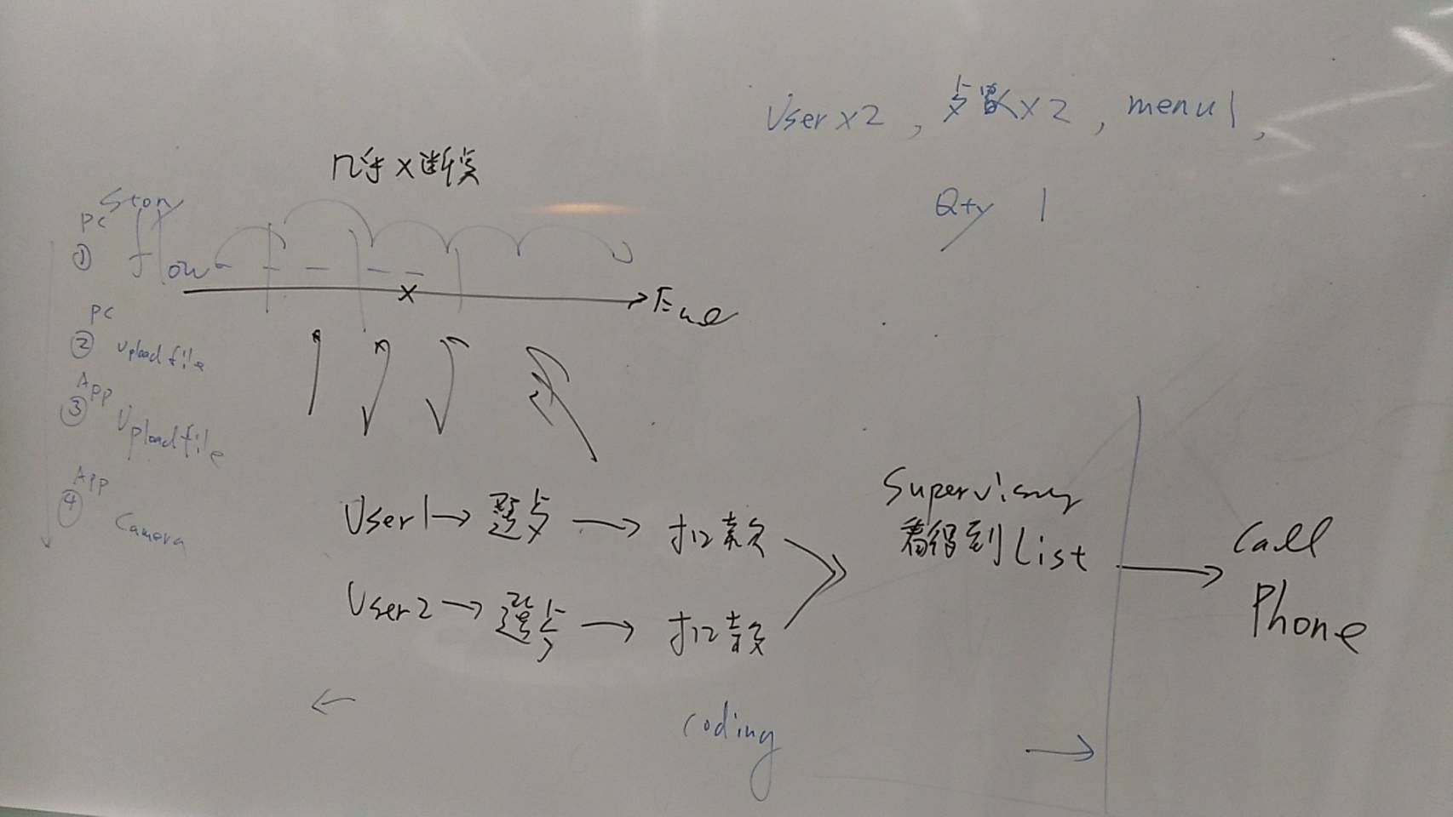
Notes:
1.點餐金額變化
2.PC 上傳檔案到DB
3.Ionic 上傳檔案到DB
4.Ionic app 用camera拍照

